Slide 1
STORCH
Manuela Rendón Díez
Residente
Pediatría UPB

Slide 2
Toxoplasmosis

Slide 3
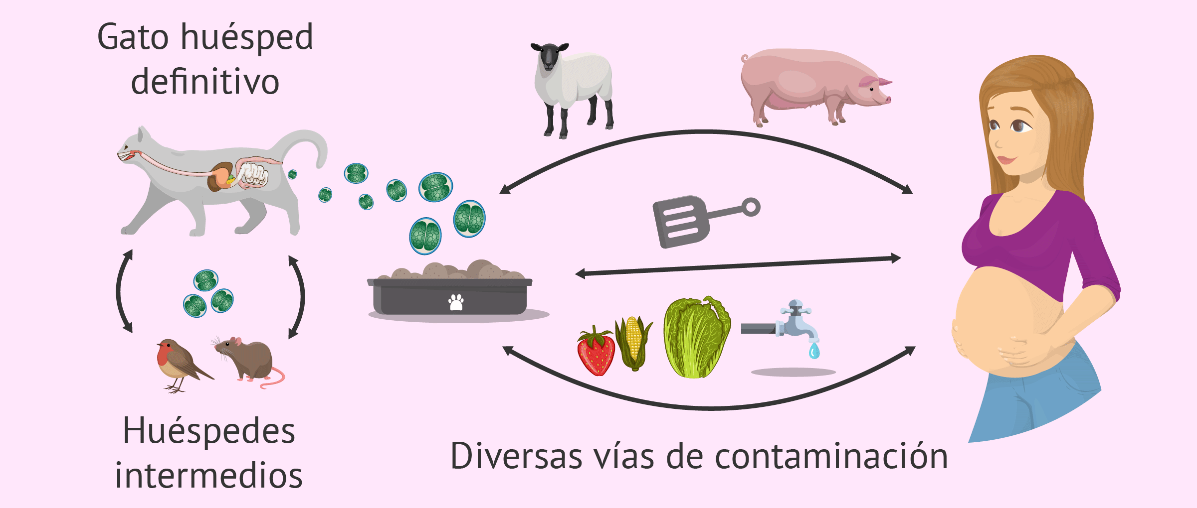
Generalidades
Es una zoonosis común en nuestro medio → infecta a animales y humanos.
Generalmente es asintomática en huéspedes inmunocompetentes.
El feto, el recién nacido y el niño pequeño con infección congénita → corren el riesgo de complicaciones asociadas (enfermedad de la retina en edad adulta).

Slide 4
Epidemiología
Enfermedad de distribución mundial: afecta la mayoría de animales de sangre caliente.
Prevalencia varía geográficamente de acuerdo con el riesgo de infección primaria por Toxoplasma en mujeres en edad fértil.
Tasas más altas en: Europa, América central, Brasil y África central → climas cálidos y húmedos son ideales.
Seroprevalencia comienza al año de edad → 50 – 75% en la adolescencia.

Slide 5
Epidemiología
Prevalencia de 1/1.000 nacidos vivos → América Latina.
Prevalencia de 1/10.000 nacidos vivos → Estados Unidos.
Incidencia y prevalencia en disminución por aumento de programas de detección temprana y de prevención.

Slide 6
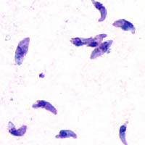
Etiología
Toxoplasma gondii → parásito protozoario intracelular obligado.
Ciclo de vida bifásico:
Sexual (gato) → ooquistes.
Asexual (humano y otros animales):
Esporozoítos.
Taquizoítos → responsable + respuesta inmune → síntomas y signos.
Bradizoítos → responsables de infección latente, y se presentan en cerebro, ojos, tejido cardiaco y músculo esquelético.
Período de incubación de 7 días (4-21d).

Slide 7
Etiología
Sexual
Gato ingiere ooquiste.
Replicación en intestino del gato.
Formación de ooquistes (intestino).
Excreción (24h) infecciosos.
Asexual
Ingestión del humano.
Formación de taquizoítos
(etapa aguda).
Diseminación sanguínea y linfática.
Respuesta inmune.
Quistes de tejido (bradizoítos).
Fase de esporulación (T ambiente 1-5 d).

Slide 8
Etiología

Slide 9
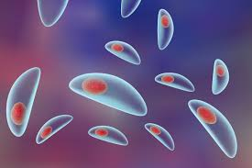
Fisiopatología
Infección congénita → transmisión de taquizoítos a través de la placenta → infección primaria en el embarazo.
Rara vez ocurre tras reactivación de la enfermedad.
Transmisión al feto varía según la edad gestacional (ocurre la infección materna):
Mayor edad gestacional → mayor transmisión, pero menor riesgo de afección al feto.
Menor edad gestacional → menor transmisión, pero mayor riesgo de afección al feto.
Gravedad de la enfermedad:
Edad gestacional, diferencias genotípicas, carga parasitaria, factores inmunes maternos/fetales.

Slide 10
Fisiopatología
Sin tratamiento:
Mayoría de fetos infectados durante el embarazo mueren.
Complicaciones graves en el período neonatal.
Secuelas neurológicas u oftalmológicas graves.
Neonatos infectados durante 2do y 3er trimestre → infección leve y subclínica.

Slide 11
Fisiopatología
Infección materna.
Transmisión transplacentaria.
Invasión de taquzoitos.
Cerebro y músculos.
Formación de bradizoitos.*
Quistes impenetrable a los antibióticos.
Ventana de oportunidad.

Slide 12
Diagnóstico y escenarios

Slide 13
Diagnóstico y escenarios

Slide 14
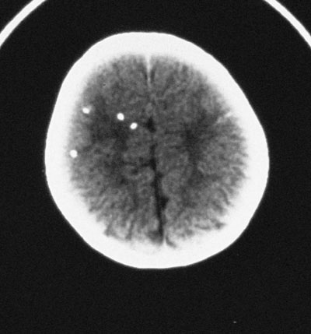
Diagnóstico y escenarios
Cuando existe evidencia de infección por toxoplasmosis gestacional, se recomienda ecografía gestacional para determinar severidad y compromiso del feto → sistema nervioso central.
No se debe hacer seguimiento ecográfico.*
Hallazgos:
Calcificaciones/densidades intracraneales.*
Hidrocefalia.*
Intestino ecogénico.
Hepatoesplenomegalia.
Calcificaciones/densidades intrahepáticas.
Restricción del crecimiento intrauterino.

Slide 15
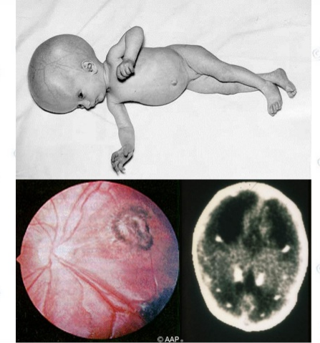
Diagnóstico
y escenarios
Hallazgos:
Ascitis.
Derrames pericárdicos y / o pleurales.
Hidrops fetal.
Muerte fetal.
Densidades placentarias o grosor aumentado.

Slide 16
Tratamiento
Mujeres embarazadas sintomáticas y asintomáticas diagnosticadas con infección reciente por T. gondii → para reducir el riesgo de toxoplasmosis congénita.
<18 semanas
Espiramicina.
Hasta que se obtenga los resultados de PCR-LA.
>18 semanas
Pirimetamina + sulfadiazina + A. folínico.
Hasta que se obtenga los resultados de PCR-LA.

Slide 17
Tratamiento
18 semanas
PCR LA positivo → pirimetamina + sulfadiazina + A. folínico.
>18 semanas
Pirimetamina + sulfadiazina + A. folínico y PCR LA positivo → tratamiento hasta el parto.
PCR y ecografía negativa
Tratamiento con espiramicina hasta el parto.

Slide 18
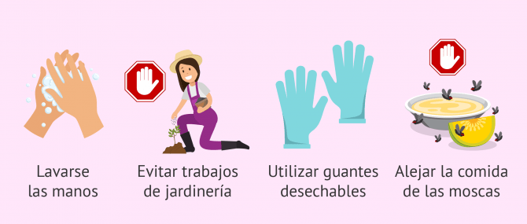
Prevención de la primoinfección
Consumo de carnes bien cocidas.
Consumo de agua potable, filtrada o hervida.
Manejo higiénico de los alimentos.
Lavado de manos posterior a jardinería.
Precaución con la manipulación de heces de gato.

Slide 19
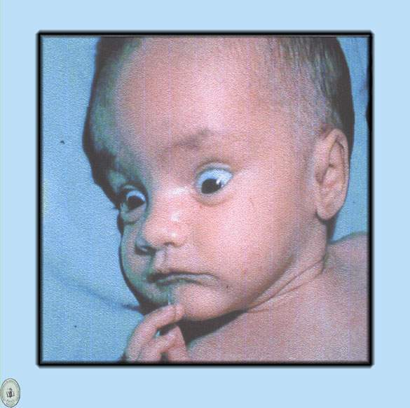
Características clínicas
Amplio espectro de manifestaciones clínicas inespecíficas → mayoría son asintomáticos: algunos caos de infección severa mueren in útero.
Triada clásica (Sabin) → altamente específica, solo se presenta en el 10%:
Hidrocefalia.
Coriorretinitis.
Calcificaciones.
Más común en RN en los cuales las madres no fueron tratadas durante la gestación.

Slide 20
Características clínicas
Infección subclínica:
70-90% → no tiene anormalidades al examen físico de rutina,
Hallazgos son encontrados → examen de LCR, examen oftalmológico detallado e imágenes en SNC (40%).
Oftalmológico → cicatrices retinianas y maculares unilaterales.
SNC → pequeñas calcificaciones cerebrales focales, aumento de proteína en LCR y pleocitosis mononuclear.

Slide 21
Características clínicas
Enfermedad clínicamente aparente:
10 – 30% en los recién nacidos → resulta de la infección materna primaria en primer trimestre:
Coriorretinitis aparece en 72% de RN en madres que no fueron tratadas y 25% en madres tratadas.
Hallazgos múltiples e inespecíficos → SNC, ojo o generalizados:
Coriorretinitis, microcefalia, hidrocefalia, convulsiones, hepatomegalia, esplenomegalia, ictericia, neumonía, diarrea, anemia, petequias, trombocitopenia, meningoencefalitis.

Slide 22
Características
clínicas
Manifestaciones clínicas
Coriorretinitis (85-92%)
Calcificaciones intracraneales (50 – 85%)
Hidrocefalia (30 – 68%)
Alteraciones del LCR (63%)
Ictericia (40 – 60%)
Trombocitopenia (40%)
Anemia (20 – 50%)
Fiebre (40%)
Hepatoesplenomegalia (30 – 40%)
Linfadenopatía ( 30%)
Neumonitis (27%)
Exantema (25%)
Convulsiones ( 20 – 40%)
Microftalmia (20%)
Microcefalia (15%)

Slide 23
Características
clínicas
Manifestaciones tardías:
Coriorretinitis.
Disfunción motora y cerebelosa.
Microcefalia.
Convulsiones.
Discapacidad intelectual.
Sordera neurosensorial.
Retraso en el crecimiento.
Anormalidades endocrinas.

Slide 24
Evaluación y diagnóstico
Sospecha clínica:
Evidencia de infección materna:
Serología positiva en tamizajes.
Hallazgos compatibles en ecografía.
Hijos de mujeres inmuno-suprimidas:
Evidencia serológica de infección previa.
Bebés con hallazgos clínicos compatibles:
Calcificaciones intracraneales, coriorretinitis.
Pleocitosis en LCR.
Bebés con IgM positiva:
En lugares donde se hace cribado.
O por sospecha cínica.

Slide 25
Evaluación y diagnóstico
Sospecha clínica:
Dado la dificultad para interpretar las pruebas serológicas en los recién nacidos, todos los bebés con posible toxoplasmosis congénita deben tener:
Evaluación clínica.
Evaluación de laboratorio.
Imagenología adicional.

Slide 26
Evaluación y diagnóstico
Evaluación clínica:
Evaluación de la historia materna y la serología.
Examen físico completo.
Serología de toxoplasma gondii.
Evaluación de manifestaciones oftalmológicas, neurológicas y de otro tipo que no pueda detectarse al examen físico.

Slide 27
Evaluación y diagnóstico
Evaluación neurológica:
Incluye → examen neurológico, punción lumbar y neuroimágen:
Puede ser la única manifestación de toxoplasmosis congénita.

Slide 28
Evaluación y diagnóstico
Punción lumbar
Proteinorraquia - >1gr/dL.
Pleocitosis mononuclear.
Neuroimágen
TAC de cráneo.*
Ecografía transfontanelar.
Evaluación auditiva
Se les debe realizar evaluación auditiva y pruebas de seguimiento.
PCR de LCR de T. gondii.
RMN.
Se prefieren las pruebas auditivas que determinen respuesta del tronco encefálico (BERA).

Slide 29
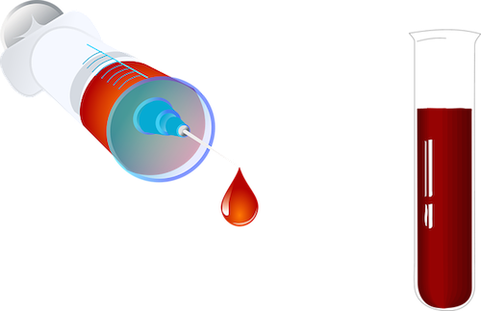
Evaluación de laboratorio
Serología:
Permite hacer el diagnóstico de toxoplasmosis congénita:
IgG → aumento entre 2-4 semanas; pico 3-5 semanas persiste por toda la vida.
IgM → aumento a las 1-2 semanas, pico 1 mes, persiste por 6-9 meses.
IgA → aumento similar a IgM.
Se deben realizar en laboratorios de referencia.*

Slide 30
Evaluación de laboratorio
Serología:
Se deben realizar lo antes posible tras el nacimiento → si la prueba se hace antes de los 5-10 días, se debe repetir para excluir falsos positivos.
Se deben soportar los resultados del bebé junto con los de la madre → evidencia de infección aguda por toxoplasmosis.

Slide 31
Evaluación de laboratorio
Otras pruebas:
Hemograma completo
Anemia, trombocitopenia y eosinofilia.
Función hepática
AST, ALT, bilirrubina total y directa.
Hiperbilirrubinemia directa.*
Función renal
Creatinina sérica y uroanálisis.
Antes del inicio del tratamiento.
Inmunoglobulinas séricas
Antes del inicio del tratamiento.
Glucosa 6-P deshidrogenasa
Relación IgG específica/IgG total .
Características similares y se debe descartar.
Pruebas de detección para CMV
Histología
Observación de parásitos en placenta u otros tejidos, confirma el diagnóstico.

Slide 32
Interpretación
Infección congénita confirmada
IgM (5d) y/o IgA (10d) positivas.
IgG positiva (RN) e infección materna.
PCR en LCR, sangre, orina o C.U.
IgG al año o títulos > comparado con madre.*
Hallazgos clínicos.*
Infección materna o hallazgos clínicos en RN.
Lactante puede producir IgG a los 3 meses de vida.
Histología.
Placenta, biopsia de tejidos fetales.

Slide 33
Interpretación
Infección congénita presunta
IgG positivo, pero IgM e IgA negativos.
Evidencia de infección materna.
Hallazgos clínicos característicos.

Slide 34
Interpretación
RN con Toxoplasmosis congénita dudosa:
Escenario 1: infección gestacional confirmada → asintomático + IgM, IgA y PCR negativos → momento de infección gestacional:
1er trimestre → no necesita seguimiento → baja probabilidad de infección fetal.

Slide 35
Toxoplasmosis congénita descartada
Disminución continua de IgG hasta la desaparición.
IgA e IgM negativas.
*Asegurar que el niño es capaz de producir IgG.
Interpretación

Slide 36
Diagnóstico diferencial
Diagnóstico | Características clínicas
Sífilis congénita | Anomalías esqueléticas, pesudoparálisis, rinitis persistente, rash maculopapular.
Rubeola congénita | Cataratas, glaucoma congénito, retinopatía pigmentaria, enfermedad cardíaca congénita, radiolucencia ósea, hipoacusia neurosensorial.
CMV congénito | Trombocitopenia, calcificaciones intracraneales, microcefalia, hepatoesplenomegalia, hipoacusia neurosensorial.
Herpes virus simple | Vesículas, pleocitosis en LCR, trombocitopenia, transaminasas elevadas, conjuntivitis o queratoconjuntivitis, hidranencefalia, microcefalia, microftalmia.
Varicela congénita | Lesiones cicatriciales o vesiculares y microcefalia.
Síndrome de zika congénito | Microcefalia, calcificaciones intracraneales, artrogriposis, hipertonía/espasticidad, anomalías oculares, hipoacusia neurosensorial.

Slide 37
Tratamiento
Indicaciones:
Menores de 12 meses con diagnóstico confirmado o altamente probable:
Diagnóstico de toxoplasmosis congénita prenatalmente (independientemente de si sus madres recibieron quimioterapia o no).
Sospecha de toxoplasmosis congénita → confirmación por serología o PCR.
Evidencia de infección materna por T. gondii + hallazgos clínicos compatibles con toxoplasmosis congénita → confirmar la infección.
Lactantes asintomáticos con serología dudosa del recién nacido, a la espera de un diagnóstico definitivo.

Slide 38
Tratamiento
Régimen de tratamiento recomendado:
Pririmetamina 2mg/kg (Mx 50 mg/dosis) cada 12 h por 2 días, luego 1 mg/kg (Mx 25 mg/dosis) tres veces por semana (L-M-V) por un año.
Sulfadiazina 100 mg/kg/d cada 12 horas todos los días por un año.
Ácido folínico 10 mg tres veces por semana (L-M-V) durante el tratamiento y durante una semana después del tratamiento con pirimetamina.

Slide 39
Tratamiento
Efectos adversos:
Pirimetamina
Neutropenia (Enf. viral).
Anemia aplásica, hepatotoxicidad e hipersensibilidad.
Sulfadiazina
Urticaria, dermatitis atópica, neutropenia.
Supresión sostenida de la médula ósea.
No administrar en G6PD.

Slide 40
Tratamiento
Monitoreo de la enfermedad:
Serología
Hasta los 18 meses.
Examen físico
Evaluación del neurodesarrollo.
Evaluación oftalmológica: cada 3 m hasta 18 m y luego cada 6-12 m.
IgG e IgM en suero cada 3-6 meses hasta completar terapia.
Al final del tratamiento, 1 y 3 meses posterior (aumento de rebote).
Evaluación de la audición.
Cada 3-6 m hasta 1 a 2 años de edad.

Slide 41
PRONÓSTICO
Monitoreo de la enfermedad:
Si no se trata la toxoplasmosis congénita al nacer el pronóstico es pobre.
Lactantes tratados → pronóstico ocular general suele ser satisfactorio, aunque las lesiones retinianas de aparición tardía y la recaída pueden ocurrir:
Tratamiento puede dar lugar a una disminución o resolución de las calcificaciones intracraneales.
Lactantes con enfermedad severa del SNC → tienden a tener más complicaciones neurológicas que aquellos con infección subclínica.,
Lactantes tratados siguen en riesgo de desarrollar secuelas más adelante en la vida.

Slide 42
Herpes

Slide 43
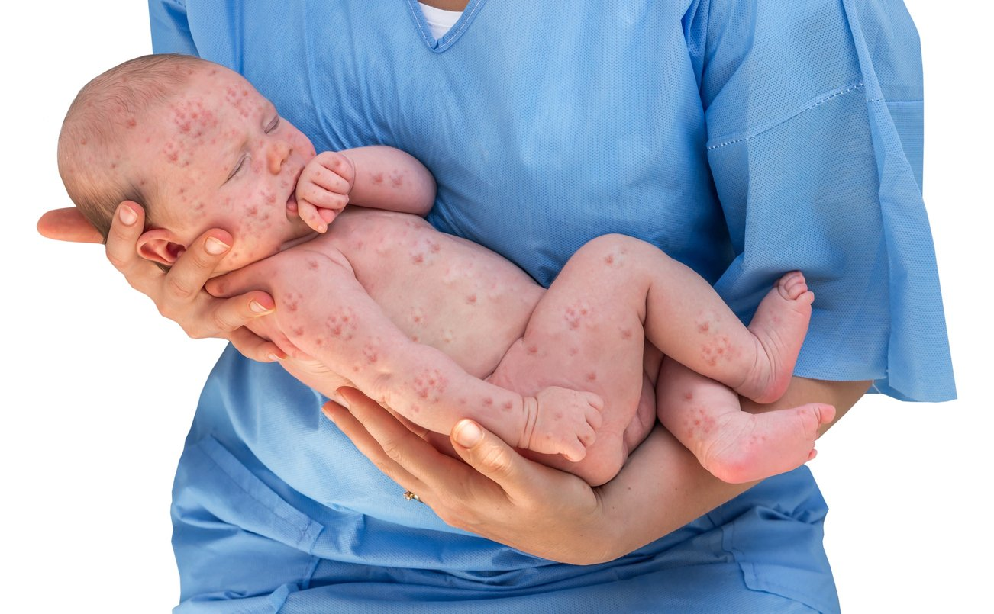
Introducción
Entidad poco frecuente en neonatos; alta morbimortalidad.
La mayor parte de los neonatos afectos adquieren la infección en el período periparto.
Es necesaria la excreción viral genital, con o sin síntomas, alrededor del momento del parto.
PREVENCIÓN: cesárea en presencia de lesiones herpéticas, antiviral en últimas semanas del embarazo (disminución de la excreción viral).

Slide 44
Introducción
Descartar la infección por herpes en RN con lesiones mucocutáneas, afectación del SNC o cuadro séptico de origen no aclarado.
El pronóstico de los neonatos con enfermedad cutánea tratados con aciclovir a dosis altas es excelente.
Hasta el 67% de la población mundial está infectada por HVS.

Slide 45
Definiciones
Herpes genital (HG) primario:
Primer episodio de HG no primario:
Primer episodio de infección genital, que puede ser por VHS-1 o VHS-2.
Cuando se produce un nuevo episodio por el otro tipo.
Herpes genital recurrente:
Nuevos episodios por el mismo tipo.

Slide 46
ETIOLOGÍA: HVS
Virus de ADN envuelto, bicatenario.
Se han identificado más de 100 virus del herpes en todas las especies; 9, incluido el VHS, infectan a los humanos.
Existen dos tipos distintos de HSV: HSV-1 y HSV-2.
Establecen latencia después de la infección primaria.

Slide 47
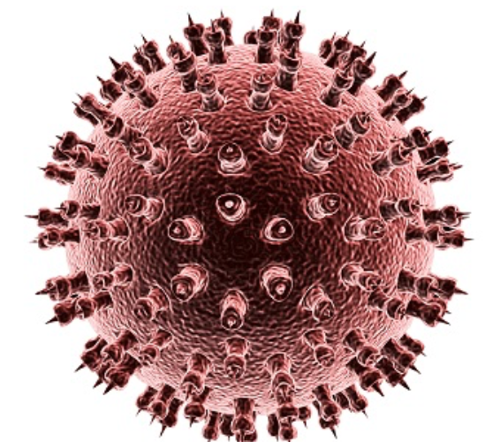
ETIOLOGÍA: HVS
Virus de ADN envuelto, bicatenario.
Se han identificado más de 100 virus del herpes en todas las especies; 9, incluido el VHS, infectan a los humanos.
Existen dos tipos distintos de HSV: HSV-1 y HSV-2.
Establecen latencia después de la infección primaria.

Slide 48
Epidemiología
Incidencia de infección neonatal por VHS varía de 1 en 3000 a 1 en 20 000 nacidos vivos.
Transmisión a RN:
Con mayor frecuencia durante el parto a través de un tracto genital materno infectado.
Infección ascendente a través de membranas amnióticas rotas o aparentemente intactas.
Las infecciones intrauterinas (raros).
Transmisión postnatal de un padre u otro cuidador, con mayor frecuencia de una infección no genital (por ejemplo, boca o manos).

Slide 49
Epidemiología
El antecedente de infección genital materna por VHS no es útil para diagnosticar la enfermedad neonatal por VHS.
El riesgo para un RN de una madre con herpes por una reactivación de la infección adquirida durante la primera mitad del embarazo o antes es inferior al 2%.
Puede ser imposible distinguir entre las infecciones por HSV primarias y recurrentes, ya que ambas pueden ser asintomáticas o estar asociadas con hallazgos inespecíficos (p. Ej., Flujo vaginal, dolor genital o úlceras superficiales).
El riesgo de transmisión de HSV a un RN de una madre que adquiere una infección genital primaria cerca del momento del parto es del 25% al ​​60%.

Slide 50
Epidemiología
Las infecciones genitales por HSV aumentan el riesgo de adquisición del VIH.
El abuso sexual siempre debe considerarse en niños prepúberes con infecciones genitales por HSV-2.
Por lo tanto, los aislamientos genitales de HSV de niños deben tipificarse para diferenciar entre HSV-1 y HSV-2.

Slide 51
HERPES NEONATAL
FORMAS CLÍNICAS
Infección intrauterina.
Infección perinatal y postnatal.
Infección cutáneo ocular oral.
Enfermedad localizada SNC.
Enfermedad diseminada.

Slide 52
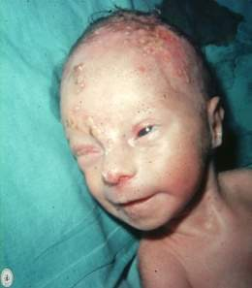
Clínica
Enfermedad diseminada (25%):
Involucra múltiples órganos, principalmente hígado y pulmones, y en el 60% al 75% de los casos también involucra el sistema nervioso central ( CNS).
La infección diseminada debe considerarse en neonatos con sepsis, resultados negativos de cultivos bacteriológicos, disfunción hepática grave o coagulopatía de consumo.
Enfermedad del SNC localizada (30%), con o sin afectación cutánea.
Enfermedad localizada en la piel, los ojos o la boca: SEM (45%):
Más del 80% tienen vesículas cutáneas.

Slide 53
Clínica
En ausencia de lesiones cutáneas, el diagnóstico de infección neonatal por HSV es desafiante.
Rara vez asintomática en RN.
Las infecciones neonatales a menudo son graves, con tasas elevadas de mortalidad y morbilidad, incluso cuando se administra terapia antiviral.
Las lesiones cutáneas recurrentes son comunes en los lactantes sobrevivientes, y ocurren en aproximadamente el 50% de los casos.

Slide 54
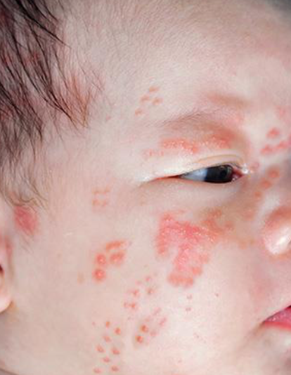
Clínica
Los signos clínicos pueden ocurrir en cualquier momento entre el nacimiento y aproximadamente 6 semanas de edad, (la mayoría desarrollan enfermedad clínica dentro del primer mes de vida).
RN con enfermedad diseminada y SEM tienen una edad de inicio más temprana, que generalmente se presenta entre la primera y la segunda semana de vida.
Los lactantes con enfermedad del SNC generalmente presentan enfermedad entre la segunda y la tercera semana de vida.

Slide 55
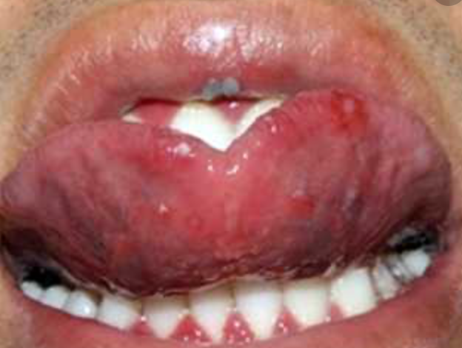
Clínica
La mayoría de las infecciones infantiles primarias por HSV más allá del período neonatal son asintomáticas.
La gingivostomatitis es la manifestación clínica más común del VHS durante la infancia (VHS-1): fiebre, irritabilidad, adenopatía submandibular sensible, y un enantema ulcerativo que afecta la encía, mucosas de la boca, con lesiones vesiculares periorales.

Slide 56
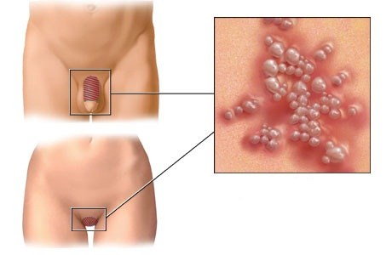
Clínica
Herpes genital:
Manifestación más común de infección primaria por HSV en adolescentes y adultos: lesiones vesiculares o ulcerativas de los órganos genitales, el periné, o ambos.
Hasta los últimos años, el herpes genital fue causado con mayor frecuencia por HSV tipo 2, pero el HSV-1 ahora representa más de la mitad de todos los casos de herpes genital en los Estados Unidos.

Slide 57
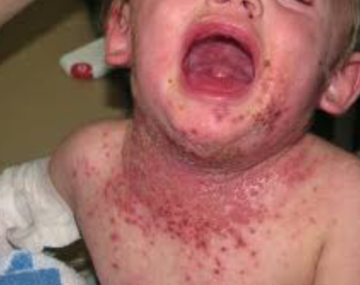
Clínica
Eccema herpético:
Puede desarrollarse en pacientes con dermatitis atópica que están infectados con HSV.
Piel con erosiones perforadas, costras hemorrágicas o lesiones vesiculares.

Slide 58
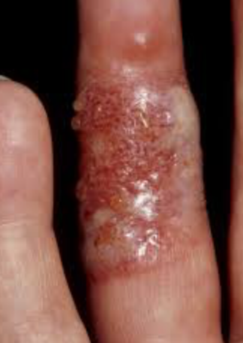
Clínica
Panadizo herpético:
Lesiones vesiculares simples o múltiples en las partes distales de los dedos.

Slide 59
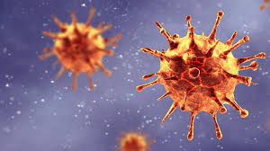
Latencia
Después de la infección primaria, el HSV persiste de por vida en forma latente.
El sitio de latencia para el virus que causa herpes labial es el ganglio trigémino, y para el herpes genital es el ganglio de la raíz dorsal sacra, aunque cualquiera de los ganglios sensoriales puede estar involucrado dependiendo del sitio de la infección primaria.
La reactivación del virus latente con mayor frecuencia es asintomática.
Las recurrencias pueden ser anunciadas por un pródromo de ardor o picazón: la identificación puede ser útil para instituir la terapia antiviral tempranamente.

Slide 60
Encefalitis por HSV
Ocurre en niños más allá del período neonatal o en adolescentes y adultos.
Puede ser el resultado de una infección primaria o recurrente por HSV-1.
Clínica: fiebre, alteraciones en el estado de conciencia, cambios de personalidad, convulsiones y hallazgos neurológicos focales.
Inicio agudo con un curso fulminante, que conduce al coma y la muerte en pacientes no tratados.
Generalmente involucra el lóbulo temporal: anormalidades del lóbulo temporal en estudios de imagen o EEG + clínica → deberían aumentar la sospecha de HSE.

Slide 61
Meningitis aséptica
La infección por HSV también puede causar meningitis aséptica con manifestaciones clínicas inespecíficas que generalmente son leves y autolimitadas.
Generalmente están asociados con infección genital por HSV-2.
Se han descrito varias manifestaciones inusuales del VHS en el SNC, como parálisis de Bell, síndromes de dolor atípicos, neuralgia del trigémino, mielitis ascendente, mielitis transversa, encefalomielitis postinfecciosa y meningitis recurrente (Mollaret).

Slide 62
Diagnóstico neonatal
El diagnóstico y tratamiento precoz del HN requiere de un alto índice de sospecha, sobre todo en ausencia de lesiones cutáneas.
Se recomienda descartar la infección por HN en aquellos recién nacidos con lesiones cutáneomucosas, afectación del sistema nervioso central (SNC) o cuadro séptico de origen no aclarado.

Slide 63
Diagnóstico neonatal
El diagnóstico de laboratorio se basa fundamentalmente en la identificación del VHS mediante PCR.
La PCR es de elección en LCR por su mayor sensibilidad frente al cultivo. La sensibilidad varía entre 75-100% y la especificidad entre 71-100%.
La PCR frente VHS en sangre tiene buena sensibilidad y se recomienda en la evaluación diagnóstica del niño con sospecha de HN en cualquiera de sus formas de presentación.
Se debe realizar una punción lumbar en todo neonato con sospecha de HN, incluso si se presume afectación cutánea aislada.

Slide 64
Diagnóstico neonatal
EN TODO RECIÉN NACIDO CON HN SE DEBE REALIZAR RM

Slide 65
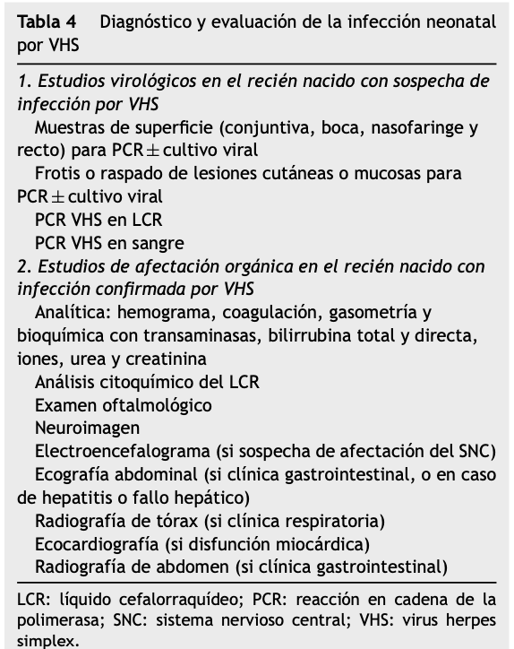
Diagnóstico
neonatal

Slide 66
Tratamiento
Aciclovir
Valaciclovir
Famciclovir
Medidas
soporte

Slide 67
Factores de mal pronóstico

Slide 68
Citomegalovirus congénito

Slide 69
Generalidades
Enfermedad de gran distribución a nivel mundial:
Causa de infección congénita más común en el mundo.
Afecta 0.5 – 2 % de todos los RN.
Principal causa de sordera neurosensorial no hereditaria y discapacidad intelectual en la infancia.
Se ha relacionado con:
Parálisis cerebral.
Discapacidad intelectual.
Discapacidad visual.
Convulsiones.
Al nacimiento 90% son asintomáticos.

Slide 70
Definiciones
CMV sintomático
Presentan uno o más síntomas al nacer.
CMV asintomático
Sin síntomas aparentes al nacer.
A lo largo de la vida pueden desarrollar síntomas sutiles.
CMV asintomático con pérdida auditiva
Pérdida auditiva aislada al nacer.
Sin otros síntomas.
Detección por prueba auditiva.

Slide 71
En la ecografía
Calcificaciones periventriculares.*
Ventriculomegalia cerebral.
Microcefalia.
Intestino hiperecogénico.
RCIU.
Ascitis o derrame pleural.
Hepatoesplenomegalia.
Calcificaciones hepáticas.
Polimicrogiria.
Hipoplasia de cuerpo calloso.
Hipoplasia cerebelar.
Pseudoquistes periventriculares.
Ecogenicidad periventricular.
Cisterna magna aumentada.
Oligo o polihidramnios.
Hidropesia fetal.
Engrosamiento placentario.
Vasos hiperecogénicos en tálamos (candle lights).
Signos de anemia fetal Doppler de ACM >1.5 MoM).

Slide 72
En la ecografía

Slide 73
Prevención de la primoinfección
Medidas de higiene:
Lavado de manos luego de cambiar pañales, alimentar o limpiar la nariz de niños pequeños.
No compartir utensilios con niños pequeños.
Evitar besar el niño en la boca.
Limpiar juguetes, marcadores o superficies en contacto con fluidos de niños.
Manejo de fluidos corporales.
Evitar el contacto con secreciones de niños menores de 3 años o que se encuentren en guardería.

Slide 74
Manifestaciones clínicas
Presencia de síntomas
Sintomático:
Compromete la vida.
No compromete la vida:
Asintomático:
Con perdida auditiva.
Complicaciones tardías.
Sin perdida auditiva.
Grave.
Leve.

Slide 75
Manifestaciones clínicas
Neonato sintomático:
10-15% de recién nacidos con infección congénita.
Similitud de hallazgos con otras infecciones congénitas.
Predilección en afectar → SNC y sistema reticuloendotelial.
Sordera neurosensorial no hereditaria hallazgo común 30 – 70% al nacer.
Retinitis asociada con mal desarrollo neurológico:
Cataratas y microftalmos no sugestivos de CMV.

Slide 76
Manifestaciones clínicas
Manifestaciones clínicas
Petequias | 50-75%
Ictericia al nacer | 40-70%
Hepatoesplenomegalia | 40-60%
PEG | 40-50%
Microcefalia | 35-50%
Sordera neurosensorial no hereditaria | 35%
Hipotonía | 30%
Mala succión | 20%
Coriorretinitis | 10-15%
Convulsiones | 5-10%
Anemia hemolítica | 5-10%
Neumonía | 5-10%
Endocrinopatías: enfermedad de Graves, D. insípida

Slide 77
Manifestaciones clínicas
Enfermedad potencialmente mortal:
8-10% de recién nacidos sintomáticos → enfermedad grave.
Riesgo incrementado en prematuros, o trastornos inmunes primarios de células T o natural killers.
Muerte ocurre en días a semanas (30%): 4-8% ocurre en primer año de vida.
Mayoría muere por síndrome hemofagocítico asociado a virus o enfermedad grave de órganos terminales de hígado, pulmones, medula ósea o SNC.
Prematuridad → sintomáticos 25-35%: <32 semanas → mayores riesgos de neumonitis, sepsis viral, trombocitopenia y coinfecciones

Slide 78
Manifestaciones clínicas
Enfermedad que no compromete la vida:
Leve
1 o 2 síntomas aislados.
Sin compromiso de SNC.
Grave
Incluye el compromiso del SNC.
Hallazgos en neuroimagen.
Hallazgos transitorios.
Enfermedad de compromete la vida.
Moderado
2 o más manifestaciones transitorias.
Mas de 2 duración de los síntomas .
Falta de consenso.

Slide 79
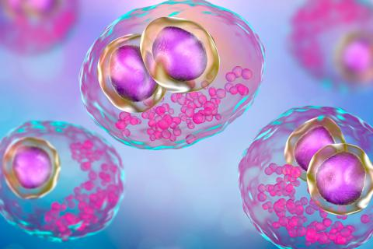
Manifestaciones clínicas
Infecciones asintomáticas:
90% son asintomáticos al nacer.
Algunos pueden tener manifestaciones:
10-15% de los RN asintomáticos experimentan sordera neurosensorial no hereditaria.
1-2% lesiones retinianas y estrabismo.
5-20% leucomalacia periventricular, ventriculomegalia y calcificaciones

Slide 80
Manifestaciones clínicas
Infecciones asintomática con perdida auditiva aislada:
10-15% → sordera neurosensorial congénita en aparentemente asintomáticos.
Perdida auditiva congénita → no pasa tamizaje auditivo.
Menor compromiso auditivo bilateral, cuando se compara con los sintomáticos.
Programas de tamizajes: 10-20% de sordera neurosensorial total → CMV.

Slide 81
Enfoque diagnóstico: escenarios
RN con signos y síntomas compatibles con CMV congénito:
Microcefalia, PEG, trombocitopenia, hepaesplenomegalia, ictericia o hiperbilirrubinemia directa, etc.
Mayor rendimiento en detección de CMV.

Slide 82
Enfoque diagnóstico: escenarios
RN con imagen anormal compatible con CMV:
No tiene explicación por otras causas.
Calcificaciones periventriculares, vasculopatía leucoestriada, enf sustancia blanca, ventriculomegalia, anomalías migratorias y leucomalacia periventricular.

Slide 83
Enfoque diagnóstico: escenarios
RN con perdida auditiva neurosensorial documentada:
Se detecta inicialmente con pruebas de tamizaje.
Se debe confirmar con pruebas audiológicas.
Solicitar CMV.

Slide 84
Enfoque diagnóstico: escenarios
RN de madres con infección por CMV conocida o sospechada durante el embarazo:
Seroconversión materna durante el embarazo.
Presunta infección primaria materna por IgG (+) e IgM (+) contra CMV.
Una enfermedad similar a la mononucleosis durante el embarazo.

Slide 85
Laboratorios
Detección CMV:
Aislamiento o detección molecular de CMV en orina o saliva → antes de 3 semanas, preferiblemente antes de 14 días:
Se prefiere orina por menos falsos positivos.
Prueba serológica no debe ser el único paraclínico.

Slide 86
Laboratorios
RN – 3 sem
Detección de CMV en orina o saliva.
Se debe realizar lo antes posible.
3 sem – 1 año
Detección CMV orina o saliva.
Puede indicar infección congénita o posnatal.
> 1 año
No es factible el diagnóstico de infección congénita.
Mayoría de niños posterior a 1 año ya han sido infectados por CMV.
Detección con prueba en papel filtro al nacer.*
Si anterior (-), aislamiento o serología.

Slide 87
Escenarios
Escenarios
Infección congénita confirmada:
CMV mediante cultivo en < 3 semanas.
CMV mediante PCR en < 3 semanas.
No infectado:
No detección en orina carga viral.
Infección congénita posible:
Uno o más signos o síntomas.
Exclusión de otras causas.
Detección de CMV > 3 semanas – año.

Slide 88
Paraclínicos y otros
Laboratorio
Interconsulta
Hemograma completo.
Función hepática.
Función renal.
Estudios de coagulación.*
ADNmia si recibe terapia antiviral.
Evaluación auditiva.
Evaluación oftalmológica.
Neuroimagen
Seguimiento clínico
Ecografía trans-fontanelar.
TAC y/o RMN.**
Examen físico.
Examen neurológico.
Antropometría.
Perímetro cefálico.

Slide 89
Marcadores microbiológicos y virológicos
Trombocitopenia < 70.000
B2 microglobulina elevada >11.5mg/L
IgM CMV positiva
DNAemia positiva y elevada (>30.000)

Slide 90
Diagnóstico diferencial
Zika
Toxoplasma
Coriomeningitis linfocítica
Sepsis neonatal
Esclerosis tuberosa
Rubeola
Galactosemia
Acidemias orgánicas
Alteraciones peroxisomales
Leucoditrofias hereditarias
Hepatitis viral
Atresia biliar
Trombosis
Enfermedad hemolítica
Lesión hepática isquémica

Slide 91
Tratamiento
Medidas de soporte:
Mantenimiento de fluidos.
Transfusión de productos sanguíneos.
Control de convulsiones.
Soporte ventilatorio y oxigenoterapia.
Apoyo nutricional.
Tratamiento antibiótico (infecciones bacterianas).

Slide 92
Tratamiento
Ganciclovir venoso y valganciclovir oral (profármaco):
Primera línea para tratamiento de CMV congénito.
Beneficio importante cuando el tratamiento se inicia en el primer mes de vida.
Foscarnet y cidofovir están reservados:
CMV refractario, resistencia o toxicidad al ganciclovir, coinfección con adenovirus.

Slide 93
Tratamiento
Indicaciones de tratamiento:
Sintomáticos.
Inmunosupriimidos.
Asintomáticos con pérdida auditiva.

Slide 94
Sífilis

Slide 95
Definiciones
Sífilis gestacional
Caso probable: gestante, puérpera o aborto en últimos 40 días, con prueba treponémica (+) sin tratamiento adecuado.
Sífilis congénita
Producto de madre con sífilis (vivo o muerto), sin tratamiento o no adecuado.
Caso confirmado: igual + prueba no treponémica (+) a cualquier título, sin tratamiento adecuado o recaída sin manejo.
Evidencia clínica, inmunológica (títulos 4 veces mayores a los de la madre), microbiológica o molecular.

Slide 96
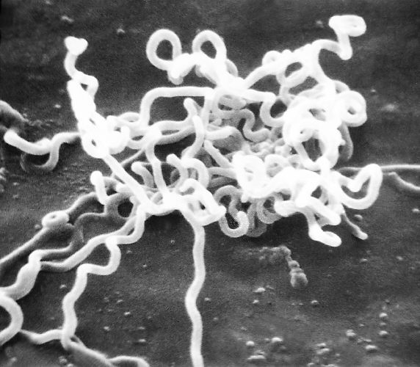
Etiología
Treponema pallidum:
Familia Spirochaetaceae. Tiene 5 géneros pero solo 3 son patógenos para el humano (treponema, borrelia y leptospira).
Estructura simular a bacterias gram- → membrana externa (lipopolisacáridos), pared delgada (peptidoglicanos), membrana interna.
Diferencia: el flagelo está en el periplasma.
Es frágil, microaerofílica, en forma de espiral, movimiento en tirabuzón (helicoidal).

Slide 97
Epidemiología
OMS: 17.7 millones en el mundo (15-49 años). 5.5 millones por año.
2 millones de embarazos afectados por año.
Sífilis temprana no tratada: 40% mortalidad perinatal. En otros casos deformidades físicas y neurológicas.
Morbilidad: bajo peso al nacer, infección grave → factores asociados a muerte.
En Colombia en el 2018 → aumento de 2.3% de SG respecto al año anterior y disminución de SC.
2019: 7249 casos (Bogotá: 878), Antioquia (847), Valle (682), Barranquilla (308).

Slide 98
Epidemiología

Slide 99
Epidemiología

Slide 100
Patogénesis e historia natural

Slide 101
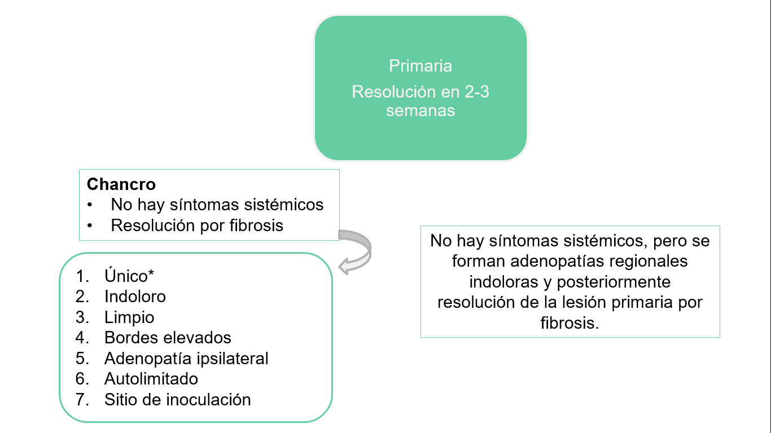
Patogénesis e historia natural

Slide 102
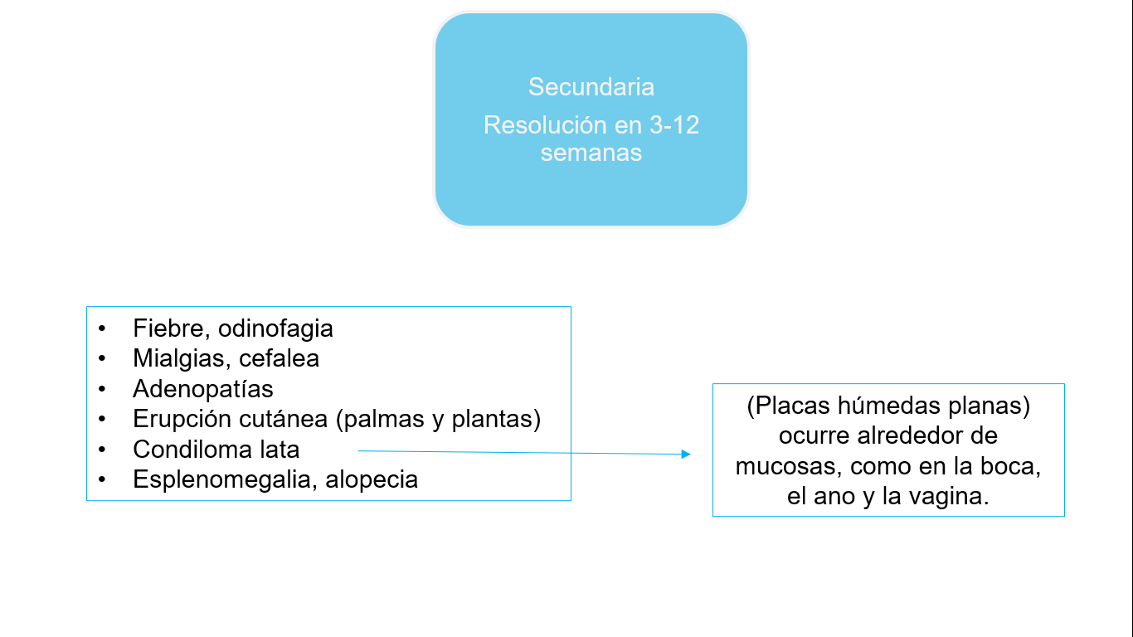
Patogénesis e historia natural

Slide 103
Patogénesis e historia natural

Slide 104
Patogénesis e historia natural

Slide 105
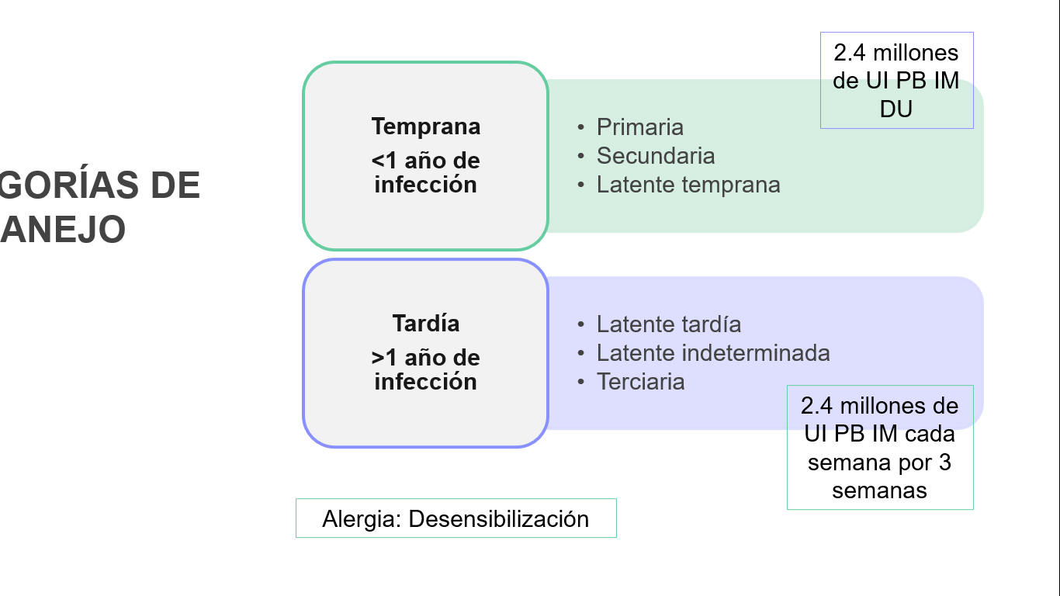
Categorías de manejo

Slide 106
Reacción de Jarisch-Herxheimer

Slide 107
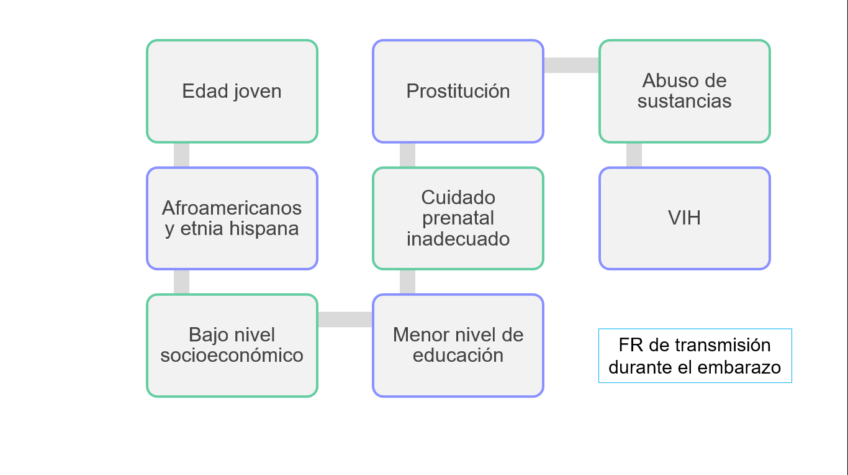
Factores de riesgo

Slide 108
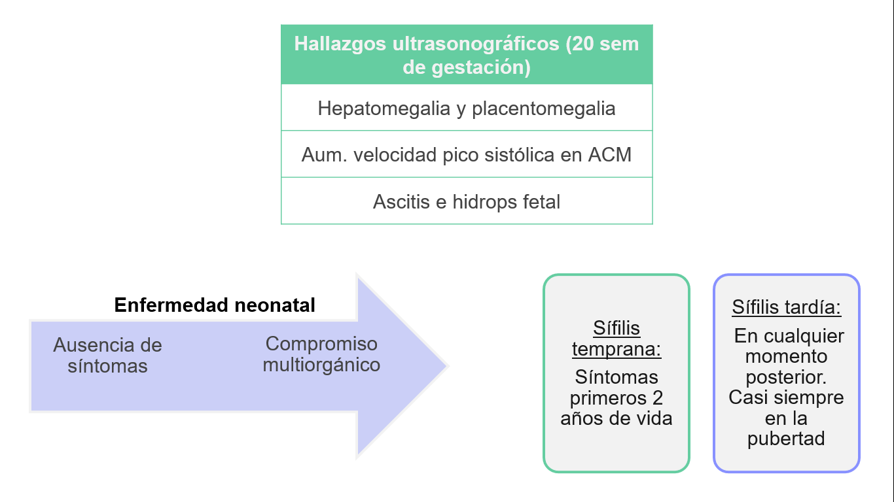
Clínica y laboratorio

Slide 109
Sífilis congénita temprana

Slide 110
Sífilis congénita temprana

Slide 111
Sífilis congénita temprana

Slide 112
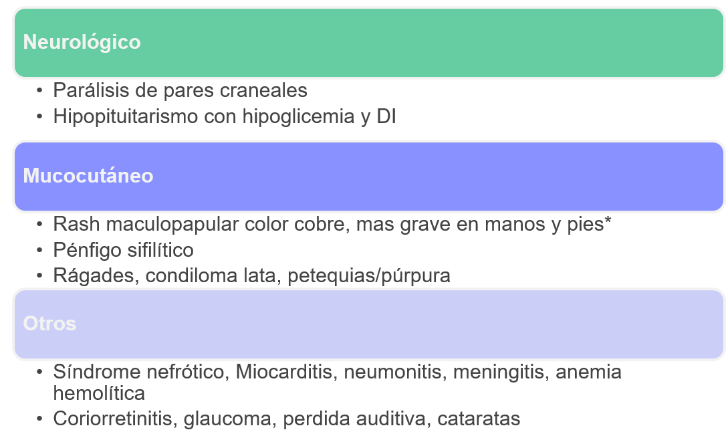
Sífilis congénita temprana

Slide 113
Sífilis congénita temprana

Slide 114
Sífilis congénita temprana

Slide 115
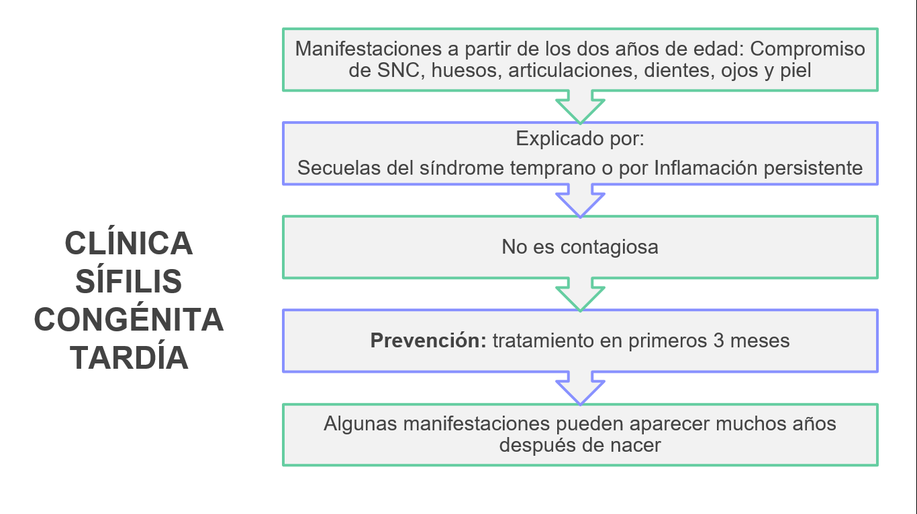
Sífilis congénita tardía

Slide 116
Sífilis congénita tardía

Slide 117
Sífilis congénita tardía

Slide 118
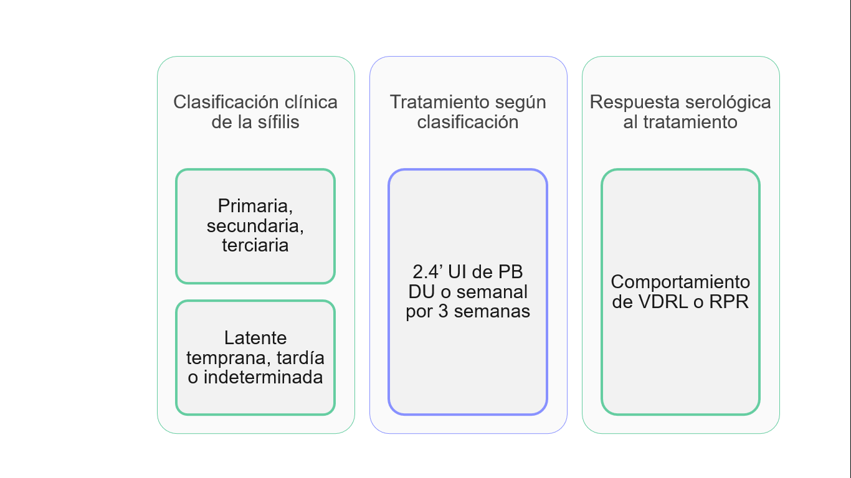
Diagnóstico

Slide 119
Diagnóstico

Slide 120
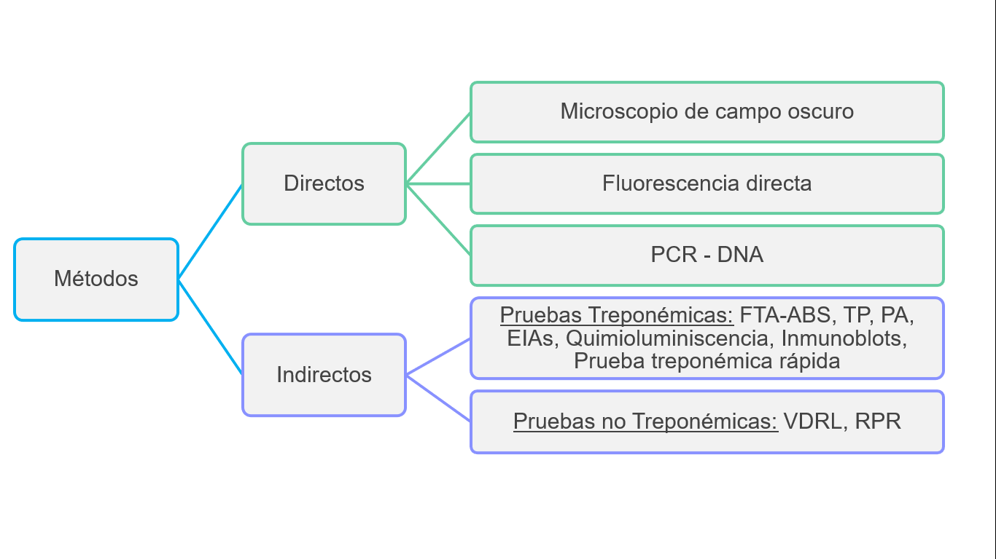
Diagnóstico

Slide 121
Diagnóstico

Slide 122
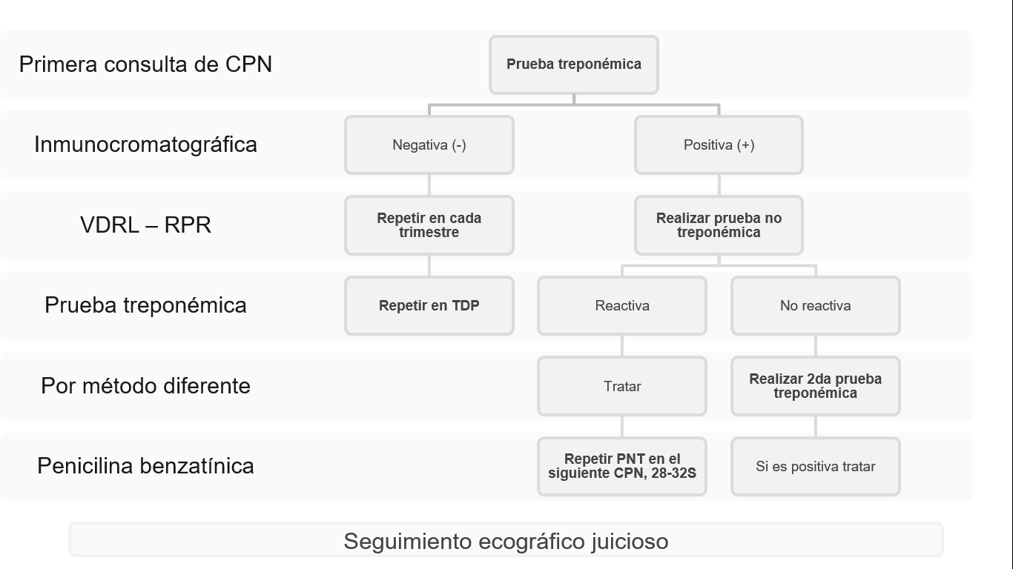
Diagnóstico

Slide 123
Estudios de extensión

Slide 124
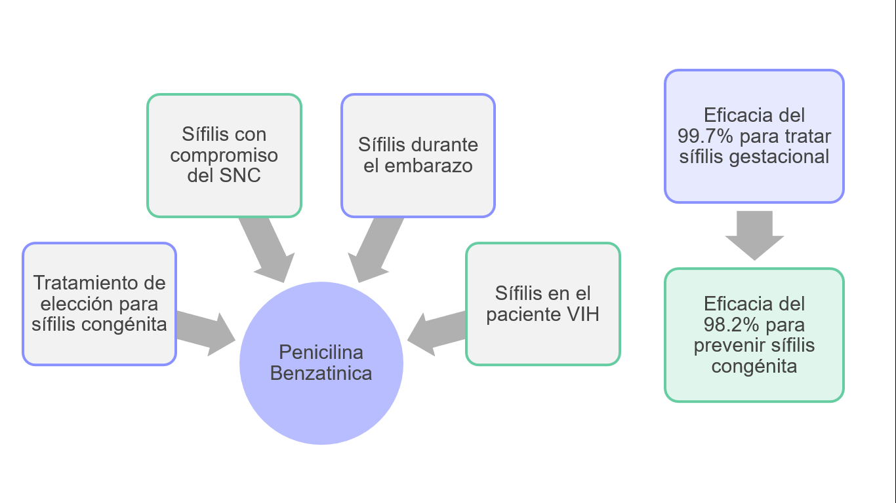
Tratamiento

Slide 125
Tratamiento

Slide 126
Tratamiento

Slide 127
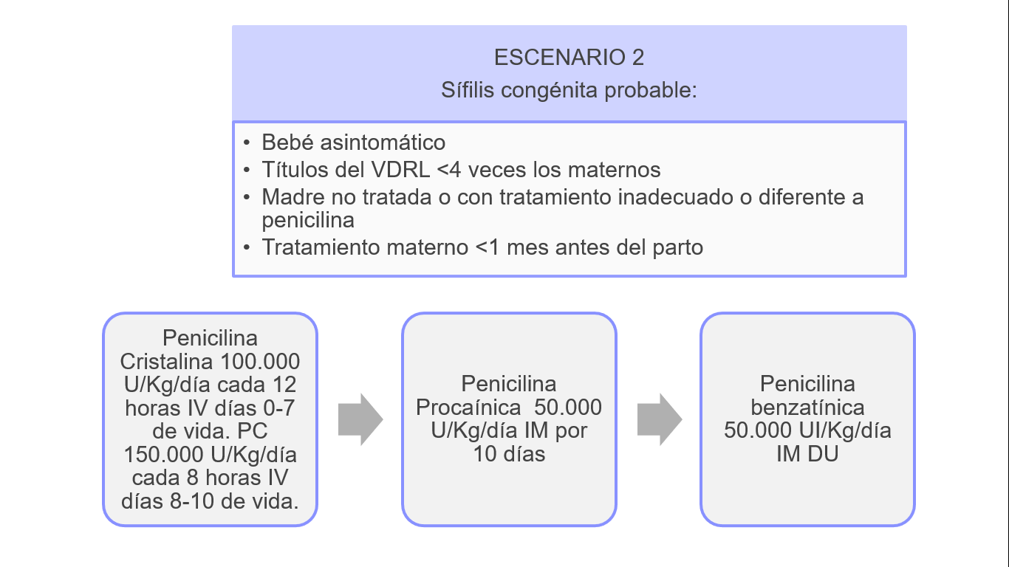
Tratamiento

Slide 128
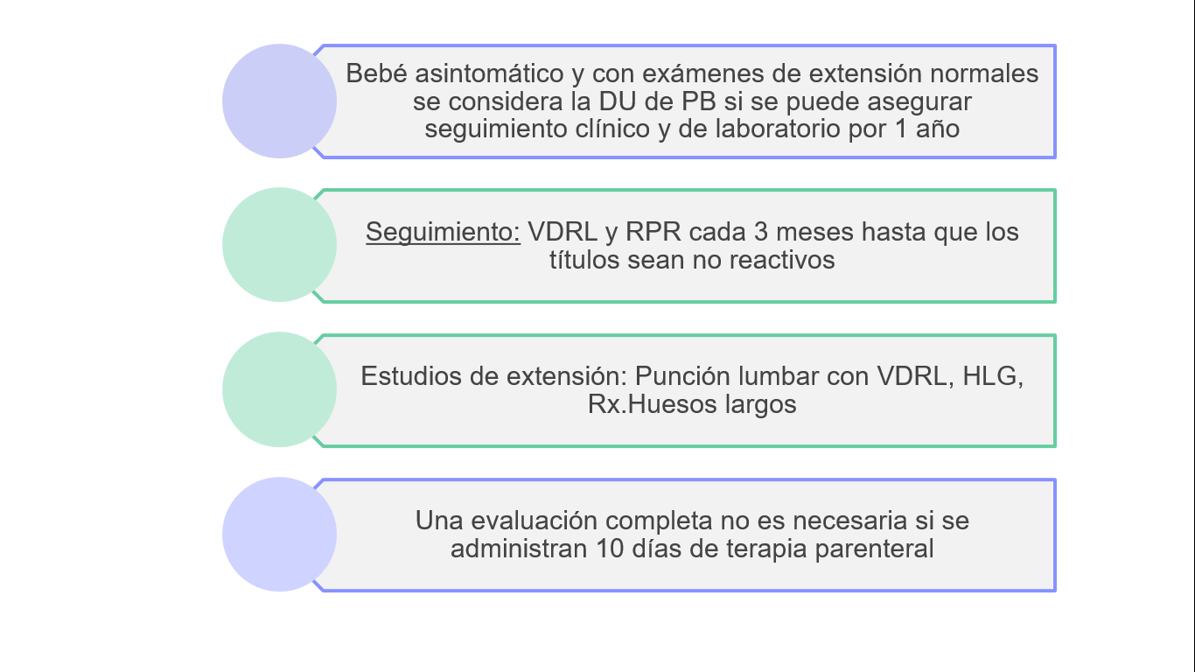
Tratamiento

Slide 129
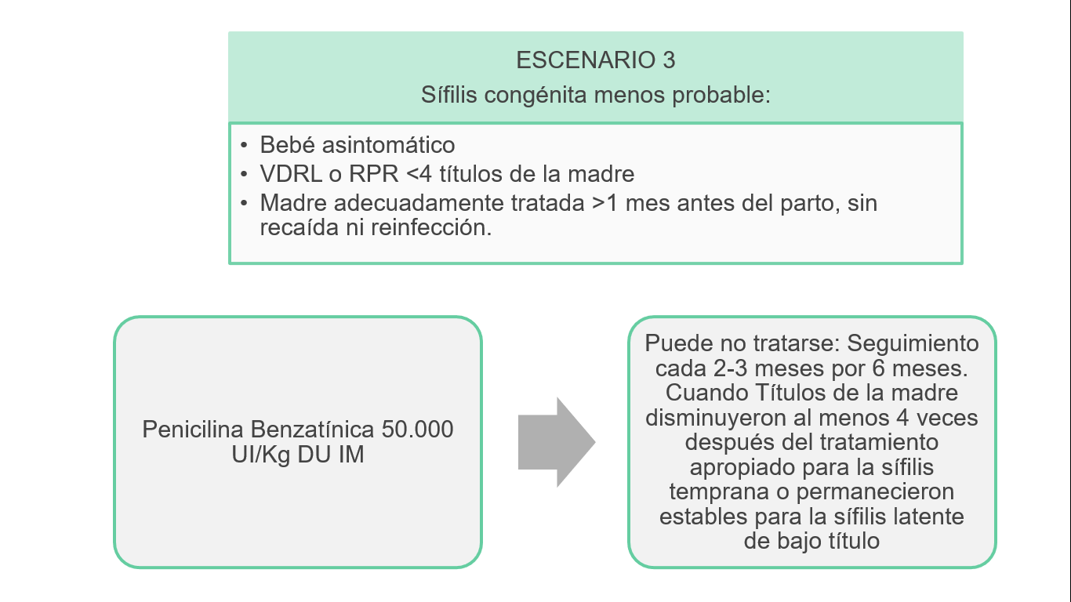
Tratamiento

Slide 130
Tratamiento

Slide 131
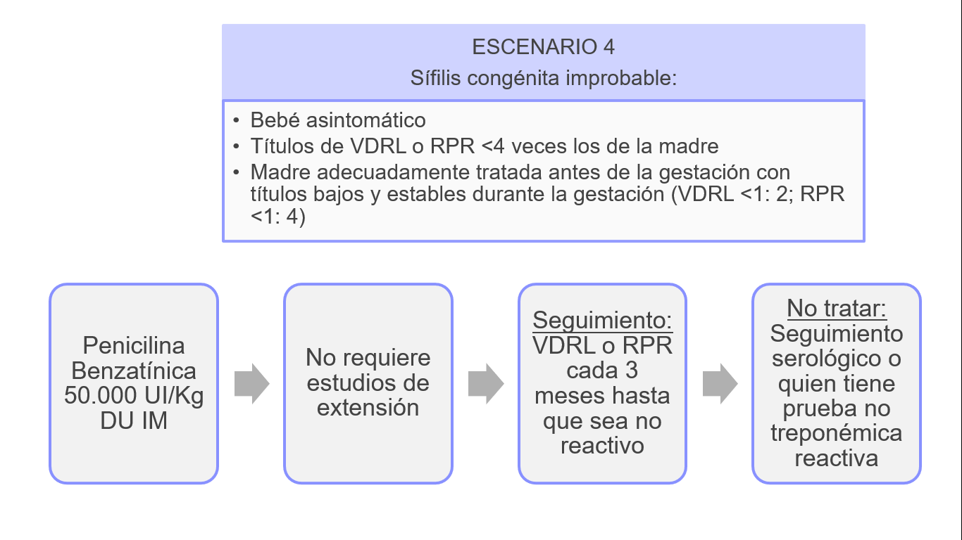
Tratamiento

Slide 132
Falla terapéutica

Slide 133
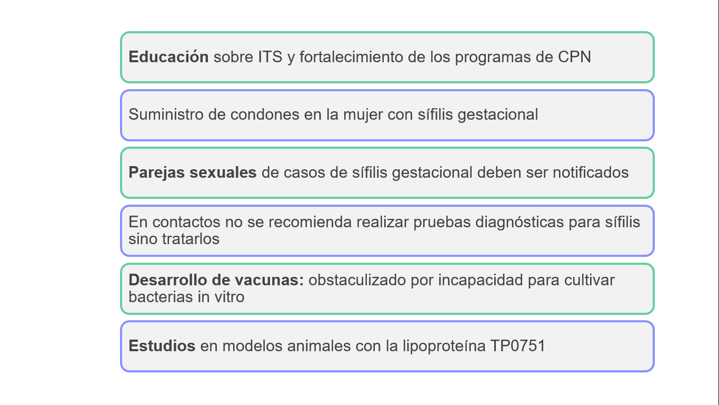
Precaución

Slide 134
Correo: mrendon.di@gmail.com

